Slide 1
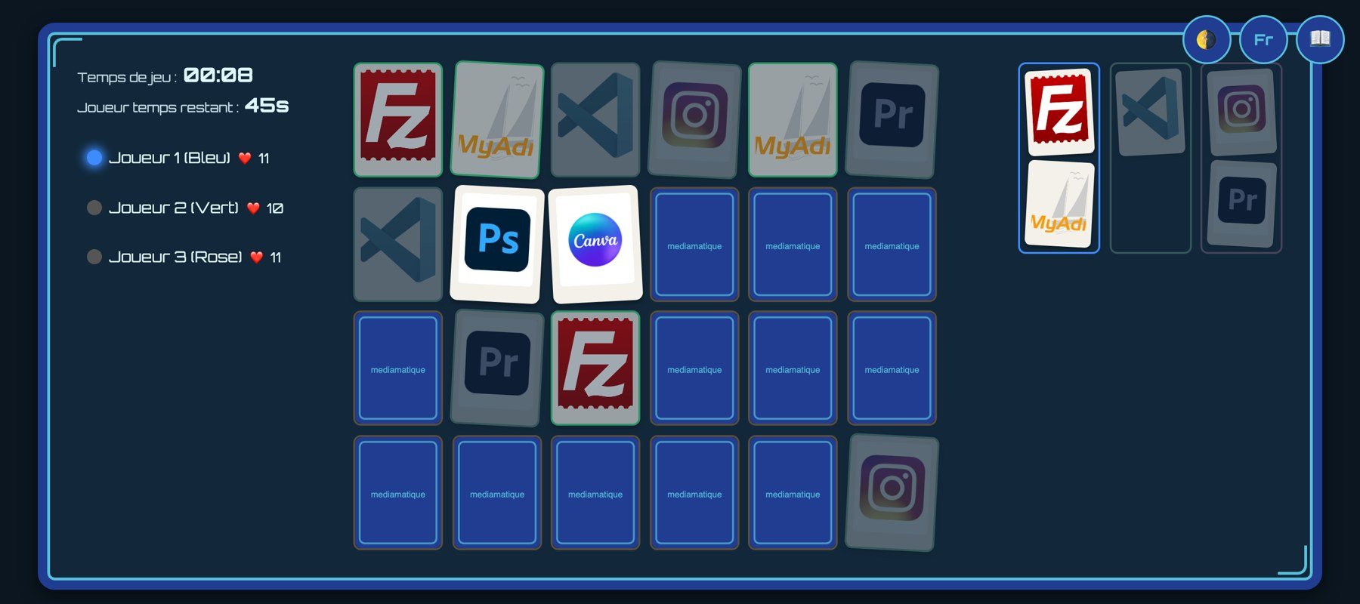
Memory Multijoueur
Grand projet du Sas POO : un jeu de paires en HTML, CSS et JavaScript
Notes:
Je présente mon grand projet : un jeu de Memory. D'abord le jeu, ensuite le code avec les mots du cours, puis ce que j'ai compris.

Slide 2
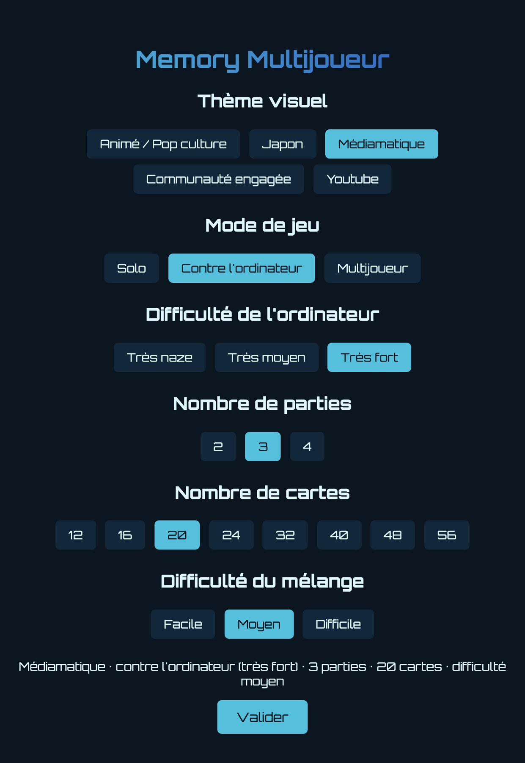



Trois décisions avant le code
Qui ouvre la page ?
1 à 4 joueurs devant le même écran, ou un joueur contre l'ordinateur.
Ma classe
Carte : une carte du jeu, avec son symbole, retournée ou non, trouvée ou non.
Ma règle
estUnePaireAvec(autre) retourne true quand les deux cartes ont le même symbole.
Notes:
Le cours demande trois décisions avant d'ouvrir l'éditeur : qui ouvre la page, quelle classe, quelle règle. Voici mes réponses.

Slide 3
Le jeu
01
Comment on joue, écran par écran

Slide 4
Le menu : on choisit avant de jouer
1
Le thème
5 univers d'images différents
2
Le mode
solo, contre l'ordinateur, ou à plusieurs (2 à 4)
3
Le nombre de cartes
de 12 à 56
4
Le mélange
facile, moyen ou difficile
5
Valider
le bouton s'allume quand tout est choisi
Notes:
Le menu enregistre les choix. Quand on valide, la partie est créée avec ces réglages.

Slide 5
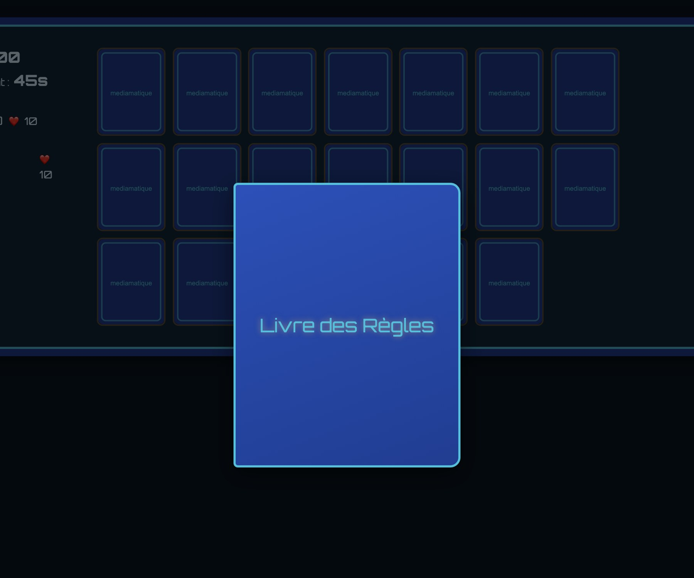
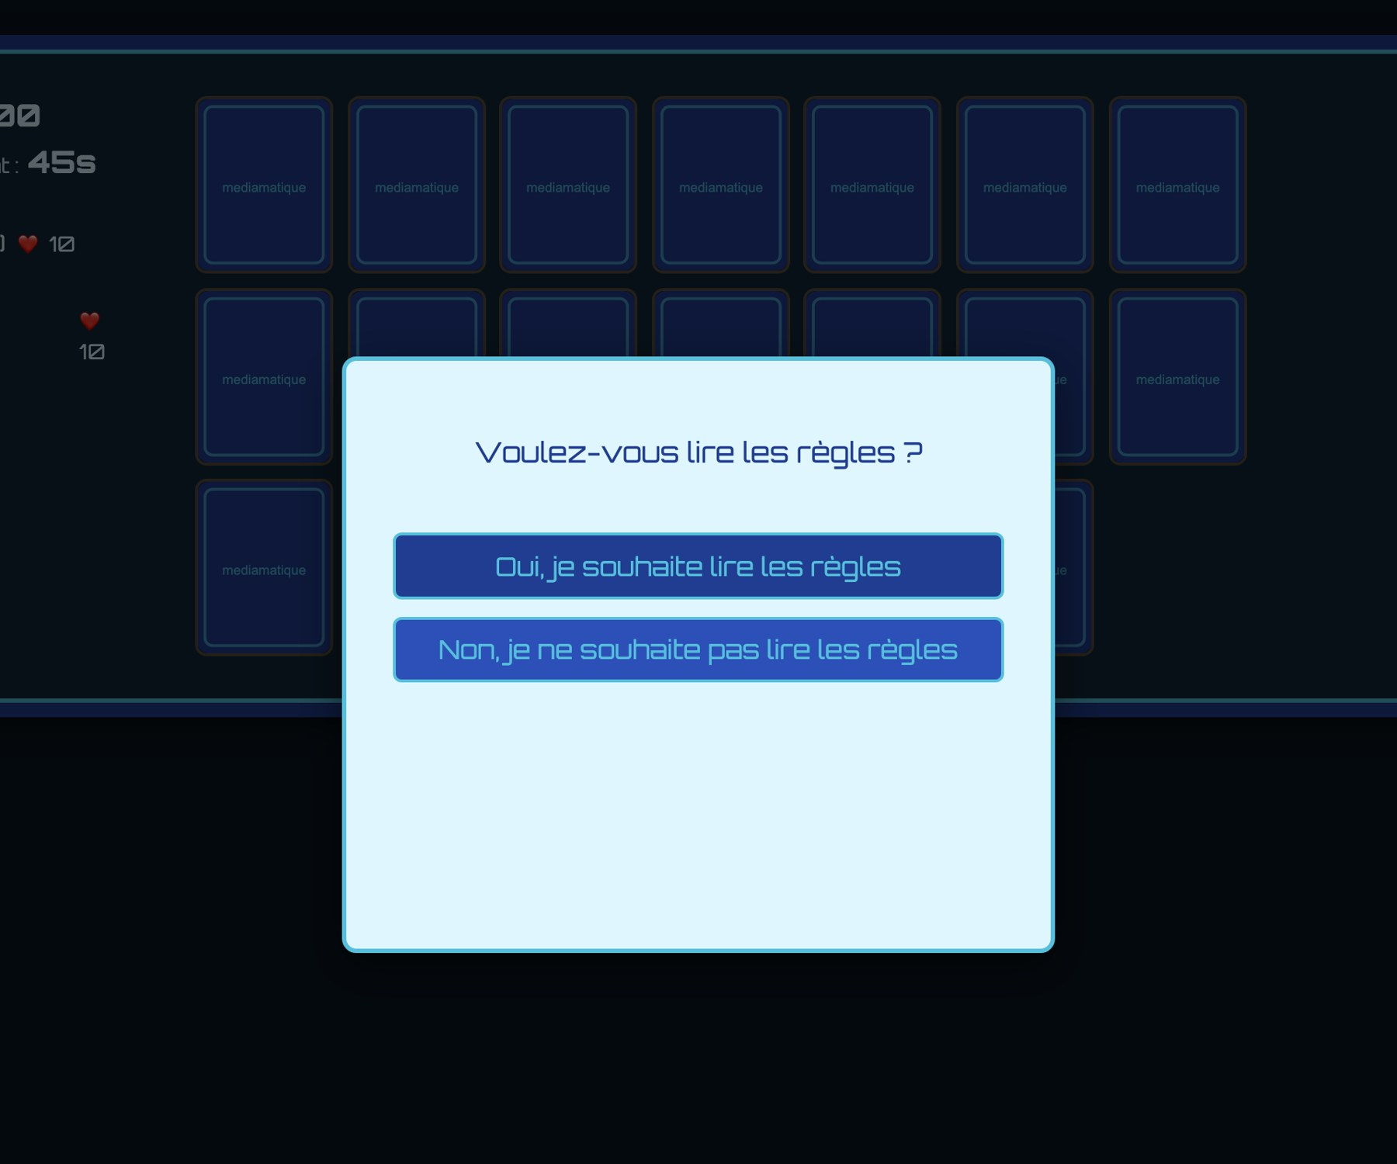
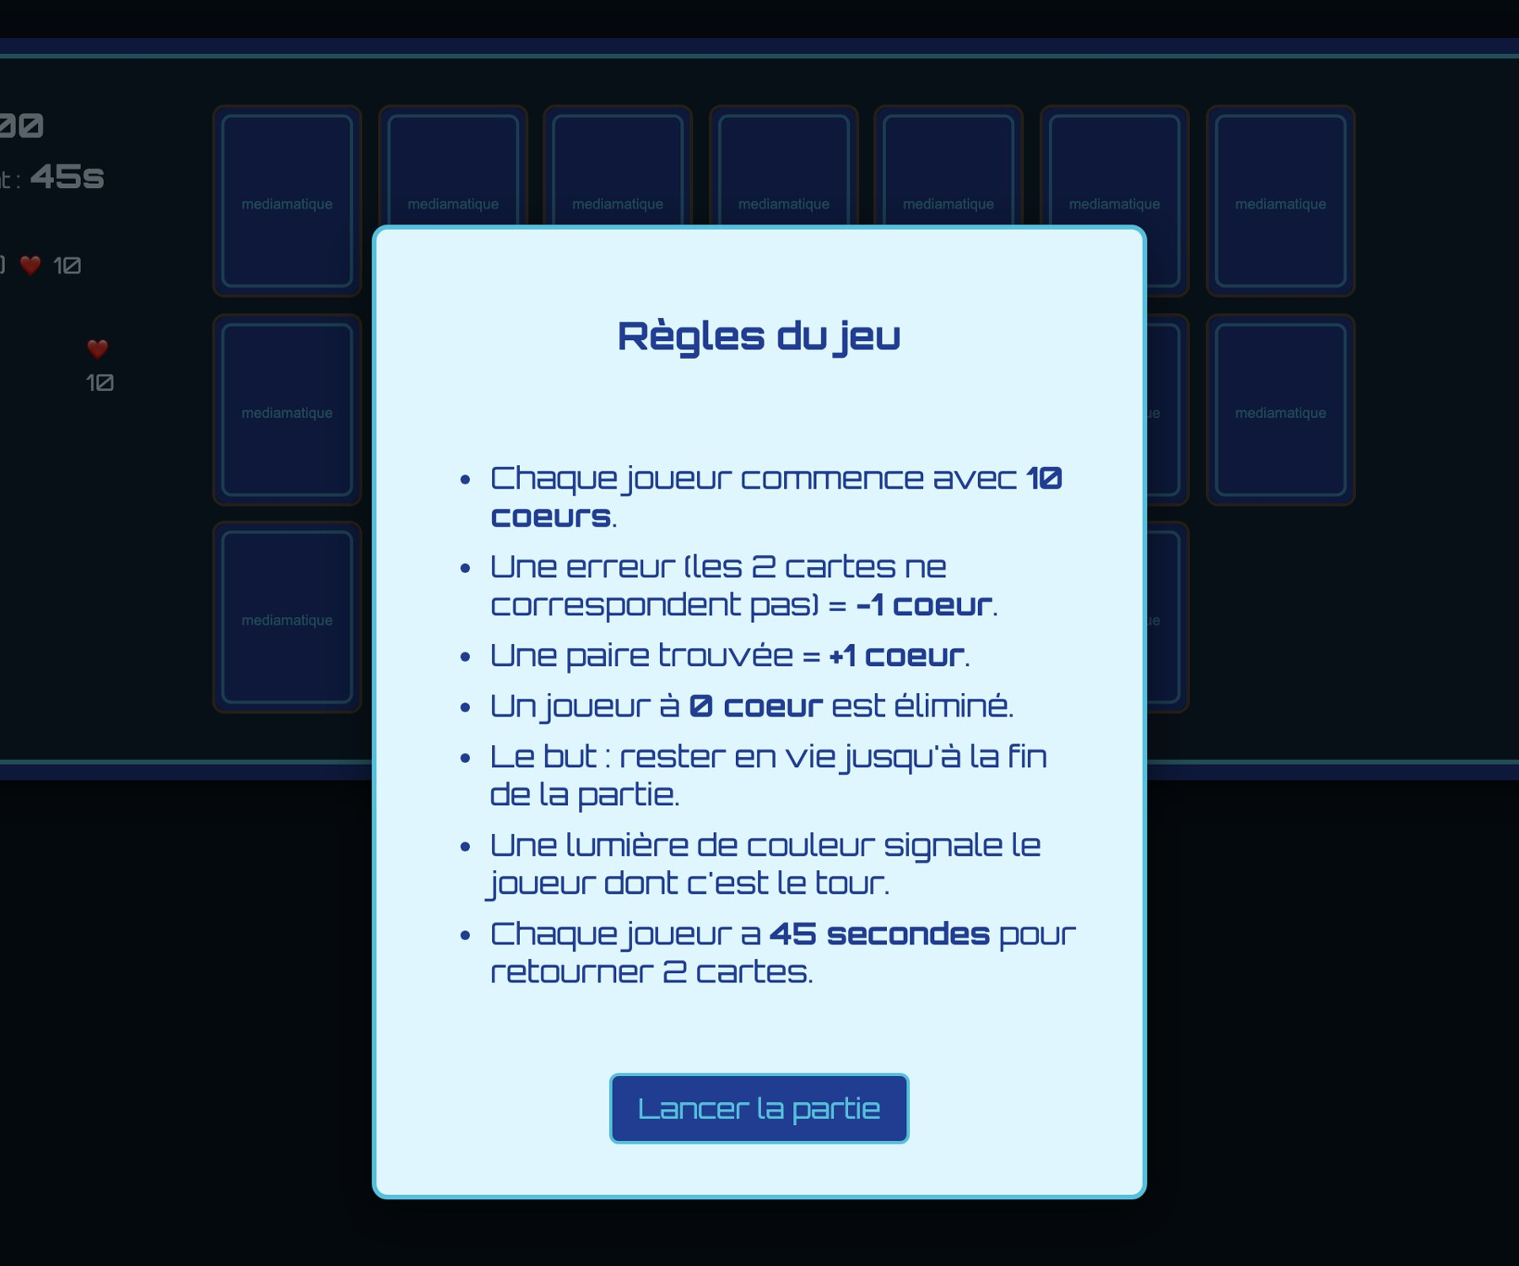
Le livre des règles
1
On clique sur le livre
2
Lire les règles ou non ?
3
Les règles, puis on lance
Pendant la partie, le bouton 📖 rouvre le livre : c'est la pause.
Notes:
Si on refuse de lire les règles, le livre dit « Dans ce cas, bonne chance » et la partie démarre.

Slide 6





Les règles du jeu
10 coeurs
Paire trouvée
Erreur
Chaque joueur commence avec 10 coeurs.
+1 coeur, et on rejoue.
−1 coeur, au joueur suivant.
0 coeur
45 secondes
Une lumière
Le joueur est éliminé.
Pour retourner 2 cartes.
Elle montre à qui c'est le tour.
Couleurs
Joueur 1 · Bleu
Joueur 2 · Vert
Joueur 3 · Rose
Joueur 4 · Jaune
Ordinateur · Argenté
Notes:
Le but : rester en vie jusqu'à la fin de la partie.

Slide 7
Une partie en cours
1
Le temps
Chrono de la partie et 45 s par tour.
1
3
4
2
2
Les joueurs
Lumière allumée = à toi, et tes coeurs.
3
Les cartes
On en retourne 2 par tour.
4
Les paires trouvées
Une colonne par joueur.
Les paires des autres joueurs sont plus pâles : on voit mieux celles du joueur qui joue.
Notes:
Ici, 3 joueurs. C'est au joueur 1 (bleu) de jouer.

Slide 8
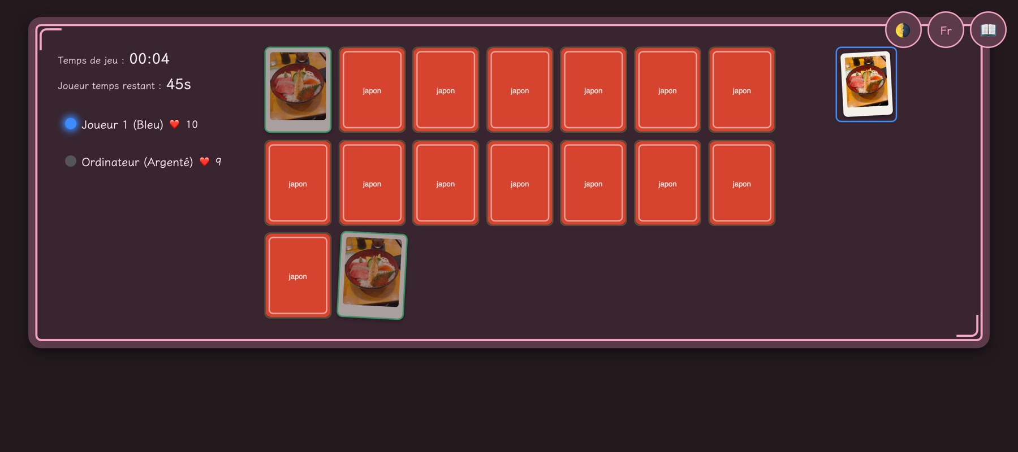
Contre l'ordinateur
Très naze
Il ne se sert jamais de sa mémoire.
Très moyen
Il s'en sert une fois sur deux.
L'ordinateur se souvient des cartes qu'il a vues, comme un vrai joueur. Le niveau choisi décide s'il s'en sert.
Très fort
Il s'en sert presque toujours.
Notes:
Le robot est un joueur comme les autres : c'est aussi un objet Joueur.

Slide 9
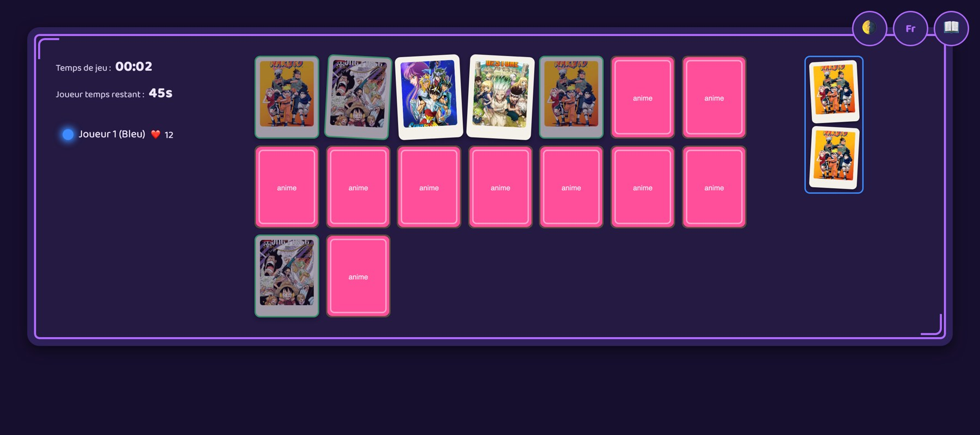
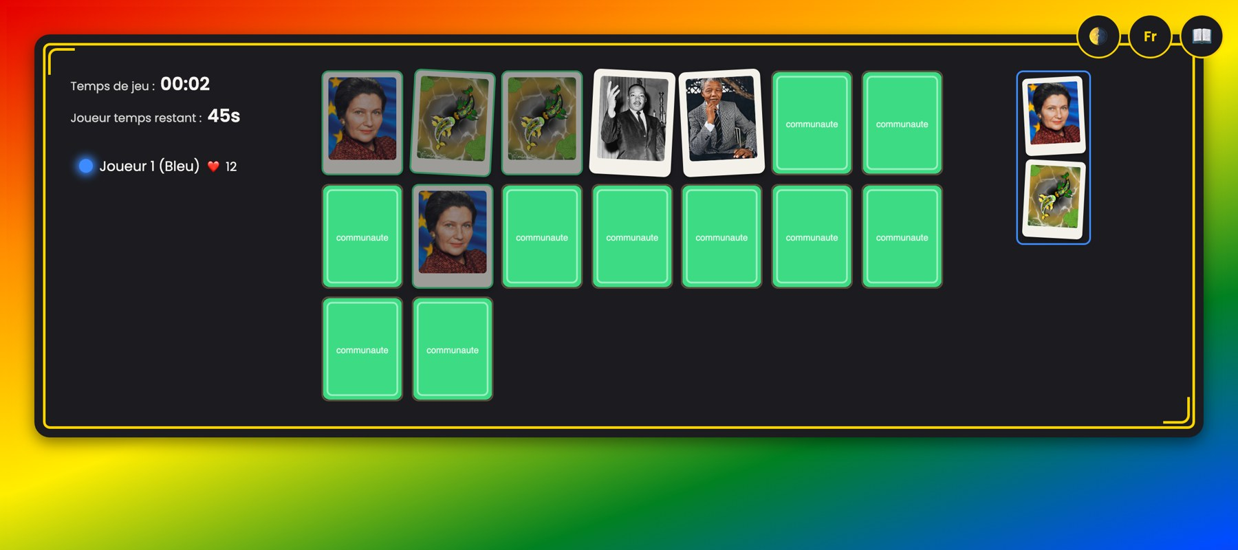
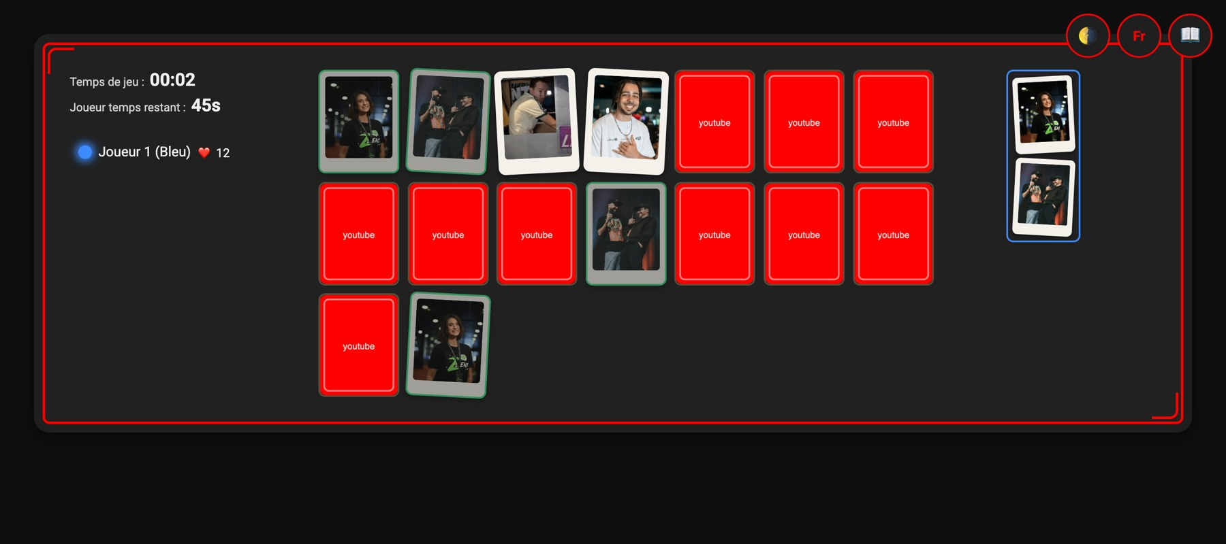
Thèmes, couleurs et langues
Médiamatique
Japon
Animé / Pop culture
Deux boutons en plus
🌗 : nuit, crépuscule ou jour.
Fr : français, allemand ou anglais.
Communauté engagée
Youtube
Notes:
Chaque thème a ses propres images (28 par thème) et ses couleurs, définies dans le CSS.

Slide 10
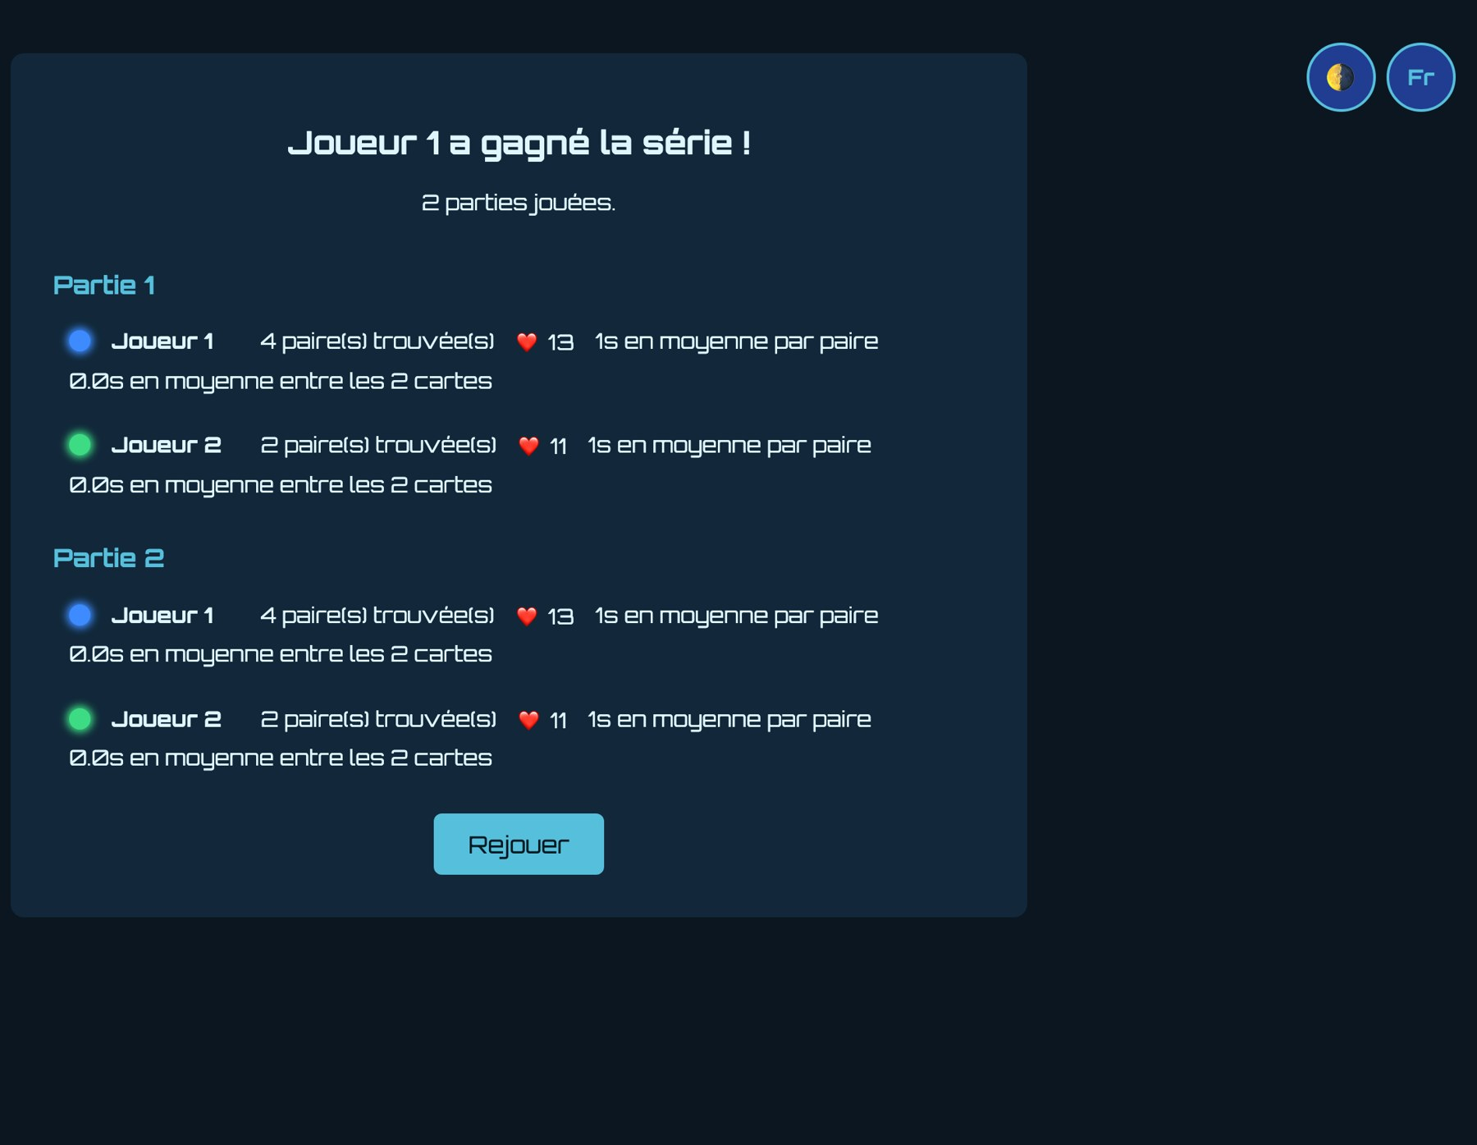
Fin de partie
1
Qui a gagné
Le titre annonce le gagnant.
2
Les statistiques
Paires trouvées, coeurs restants et temps moyen, pour chaque joueur.
3
Plusieurs parties
À plusieurs, on peut jouer 2 à 4 parties d'affilée : un bloc par partie.
4
Rejouer
Retour au menu pour une nouvelle partie.
Notes:
La partie se termine quand toutes les paires sont trouvées, ou quand plus personne n'a de coeur.

Slide 11
Le code
02
Avec les mots du cours : moule, objet, méthode

Slide 12
Moule, objet, méthode
Mot du cours | Exemple du cours | Dans mon Memory
Classe (le moule) | Meule | Carte, Joueur
Objet (la chose réelle) | cette tomme-ci | cette carte-ci, le Joueur 1 (bleu)
Méthode (une action) | estPret() | estUnePaireAvec(), estElimine()
La règle vit avec la carte. La page ne refait pas le test « est-ce une paire ? » : elle demande à la carte, avec carteA.estUnePaireAvec(carteB).
Notes:
Le support de cours compare trois scènes : fromagerie, salle, planètes. Mon Memory suit la même idée : une Carte sait si elle forme une paire.

Slide 13
Le moule : la classe Carte
4-CARTE.JS · EXTRAIT
Les données
class Carte {
constructor(id, numeroSymbole) {
this.id = id;
this.numeroSymbole = numeroSymbole;
this.retournee = false;
this.trouvee = false;
}
// Deux cartes forment une paire si
// elles portent le même symbole.
estUnePaireAvec(autreCarte) {
return this.numeroSymbole
=== autreCarte.numeroSymbole;
}
estVisible() {
return this.retournee || this.trouvee;
}
}
id, numeroSymbole, retournee, trouvee : ce que chaque carte sait.
constructor et this
À chaque new Carte(…), this est la nouvelle carte qu'on remplit.
Les méthodes
estUnePaireAvec() et estVisible() répondent true ou false.
Notes:
Le moule dit quelles données existent et quelles questions on peut poser à une carte.

Slide 14
Ma règle, dite sans lire
estUnePaireAvec(autre)
retourne true quand les deux cartes ont le même numeroSymbole.
Carte
estVisible()
retourne true quand la carte est retournée ou déjà trouvée.
Carte
estElimine()
retourne true quand le joueur a 0 coeur (coeurs <= 0).
Joueur
const carte = new Carte(0, 7); // un objet réel
carte.estVisible(); // false : elle est cachée
carte.retourner();
carte.estVisible(); // true
Notes:
C'est l'exercice de l'oral : j'ouvre une méthode et je dis ce qu'elle décide, sans lire le fichier.

Slide 15

D'un objet à toute la grille
4-PARTIE.JS · EXTRAIT SIMPLIFIÉ
16 cartes = 16 new Carte
// Chaque symbole donne deux cartes (= une paire)
for (let symbole = 1; symbole <= nbPaires; symbole++) {
cartes.push(new Carte(id++, symbole));
cartes.push(new Carte(id++, symbole));
}
// La page demande à la carte, elle ne refait pas le test
rafraichirCarte(carte) {
const bouton = document.getElementById("carte-" + carte.id);
bouton.classList.toggle("trouvee", carte.trouvee);
image.hidden = !carte.estVisible();
}
Une boucle for fabrique les objets, deux par symbole.
Un bouton par carte
createElement crée le bouton, addEventListener écoute le clic.
Une boucle mince
Elle demande carte.estVisible() et affiche la réponse.
Notes:
Comme dans l'atelier : d'abord un seul objet, puis une liste d'objets, et la page pose la même question à chacun.

Slide 16


Les fichiers du projet
5-index.html
6-style.css
Fichiers 4-….js
La structure : le menu, le plateau, le livre et l'écran de fin.
L'apparence : couleurs dans des variables, flexbox pour la grille.
Une classe par fichier : Carte, Joueur, Partie, Menu…
Les classes principales
Carte
Joueur
Partie
Menu
une carte du jeu
ses coeurs et sa couleur
les tours et le chrono
les choix du joueur
Pas de framework ni d'installation : on ouvre 5-index.html dans le navigateur.
Notes:
Le chiffre devant chaque nom de fichier sert juste à les ranger dans l'explorateur.

Slide 17
Ce que j'ai vu et compris
03
En phrases qu'on peut vérifier

Slide 18
Des phrases qu'on peut vérifier
estUnePaireAvec() est dans la classe Carte, pas dans la page.
Les 16 cartes de la grille viennent de 16 new Carte.
Chaque joueur est un objet Joueur, avec ses propres coeurs.
Je peux dire ce que estElimine() décide, sans lire le code.
Le cours dit : pas « j'ai fait de la POO », mais une phrase qu'on peut observer dans le code.
Notes:
Ce sont les phrases du type « Comment on juge » du support de cours, appliquées à mon jeu.

Slide 19

Les notions utilisées
Classes et objets
La page (DOM)
class, constructor, new, this, méthodes qui répondent true ou false
getElementById, createElement, appendChild, addEventListener
Le temps
Le CSS
setTimeout pour attendre, setInterval pour le chrono, clearInterval pour la pause
variables de couleur, flexbox et flex-wrap pour la grille, :hover
Chaque mot est expliqué en une phrase dans 3-LEXIQUE.md.
Notes:
Le lexique m'a servi à pouvoir réexpliquer chaque mot que j'utilise.

Slide 20
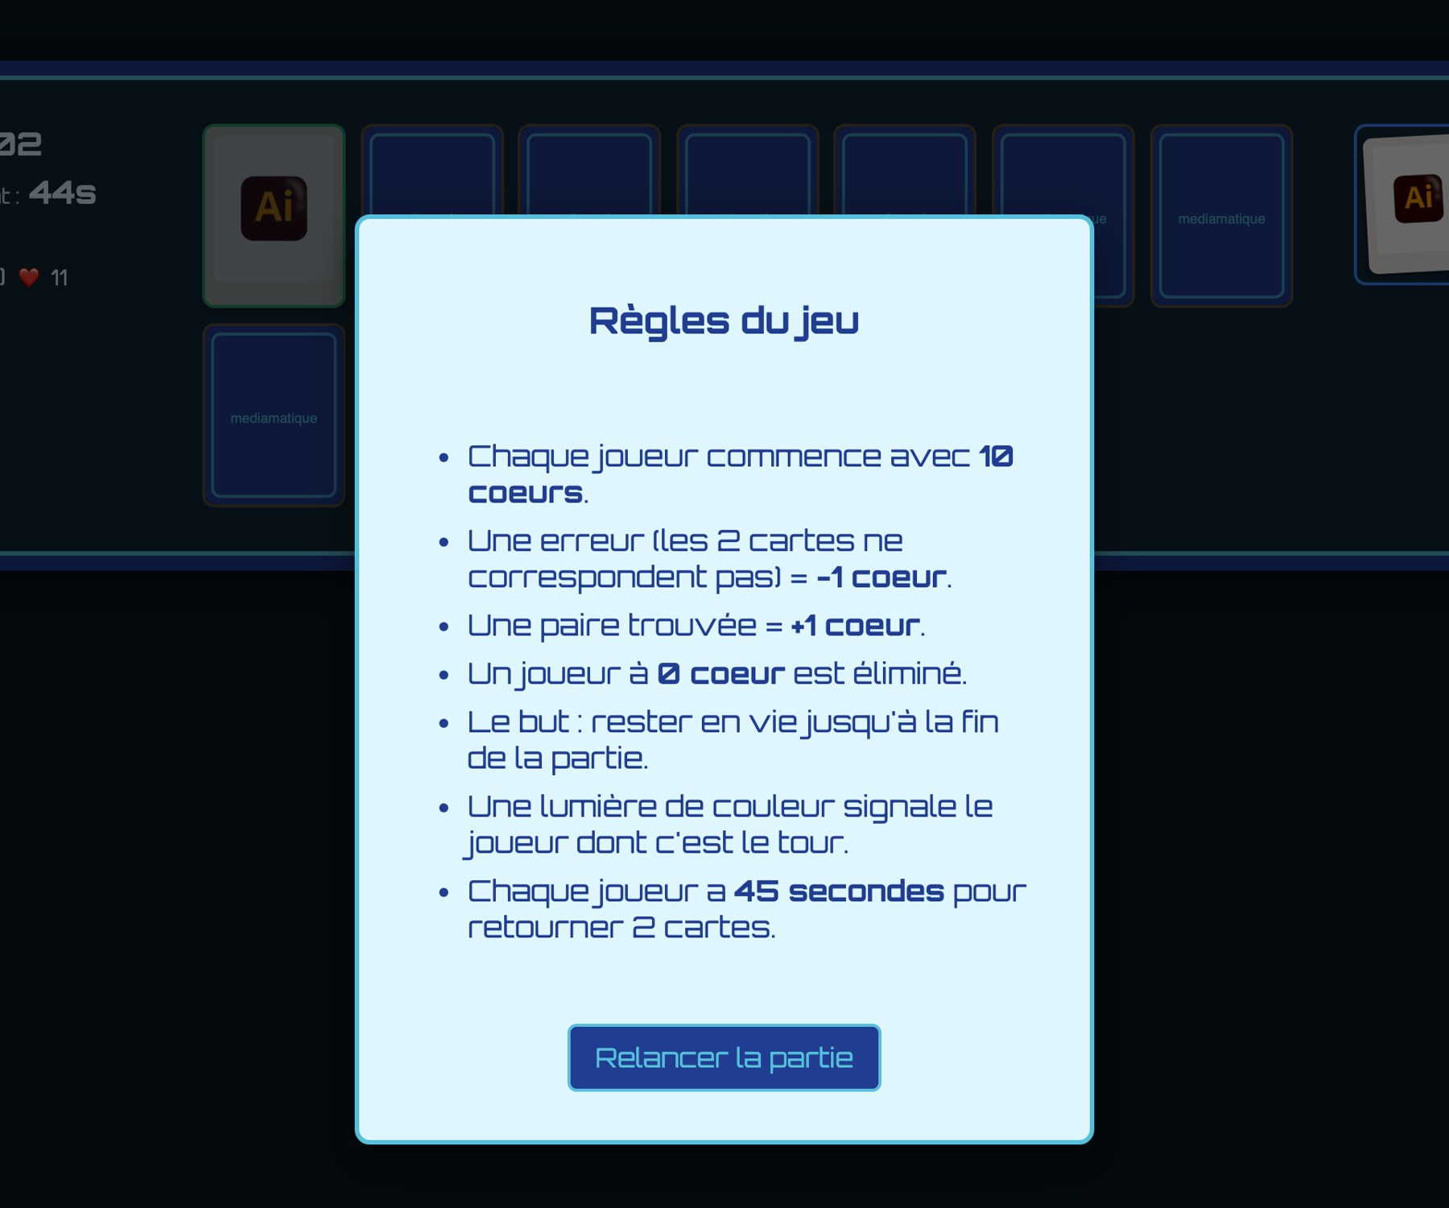

Ce qui a été le plus difficile
La pause
Arrêter le chrono et le reprendre sans repartir de zéro.
Séparer les rôles
La carte garde ses données ; la partie s'occupe de l'affichage.
Rester dans le cours
Les langues et les dégradés ne sont pas dans les ateliers : je l'ai noté dans 2-MODIF.md.
Notes:
Pour la pause, il fallait arrêter deux minuteurs en même temps, puis les relancer là où ils s'étaient arrêtés.

Slide 21
Merci !
Des questions ? Le jeu s'ouvre directement dans le navigateur.
Notes:
Je peux faire une démonstration du jeu.

